Slide 1




Conferință de presă 12.11.2021
Nechita Adrian OROS

Slide 2
Situația beneficiarilor autorizați la plată de APIA
pentru avans – campania 2021
Cereri eligibile 2021 | 770.449
Cereri acceptate la plată | 712.719
Procent (%) | 92,51%
Suma totală (euro) | 1.165.774.945

Slide 3
Cuantumuri campania 2021
Schema de plată unică pe suprafață 94,4751 euro/ha
Plata redistributivă:
- primul interval 1 – 5ha inclusiv – 5,0000 euro/ha
- al doilea interval >5ha – 30ha inclusiv – 48,1457 euro/ha
Plata pentru înverzire – 57,8931 euro/ha
Plata pentru tinerii fermieri – 40,4514 euro/ha
Sprijin cuplat în sectorul zootehnic pentru speciile ovine/caprine – 17,2430 euro/cap animal cu un plafon de 71,3 mil euro (4,135 mil capete)

Slide 4
Agenția pentru Finanțarea Investițiilor Rurale – AFIR

Slide 5
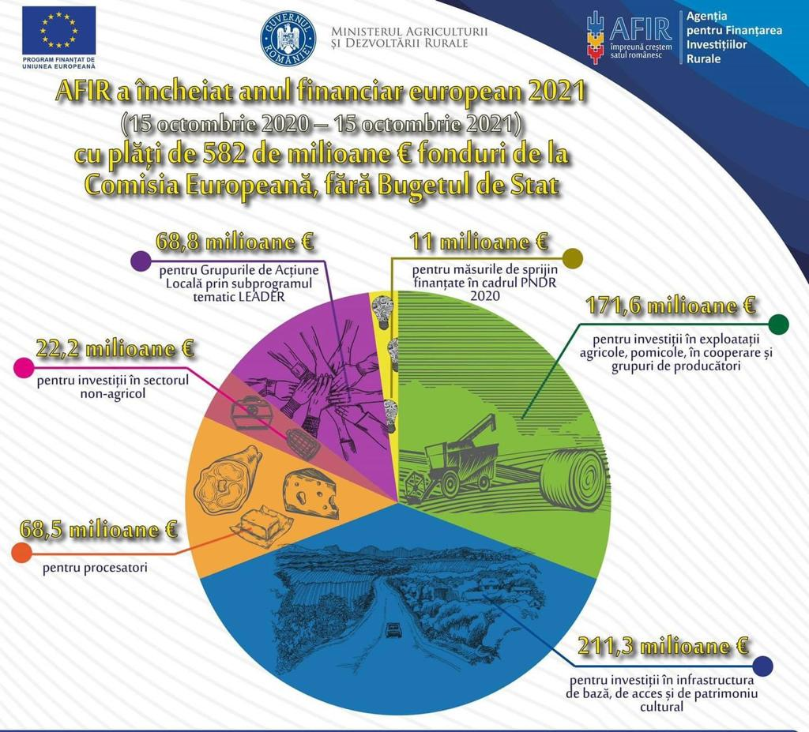

Slide 6
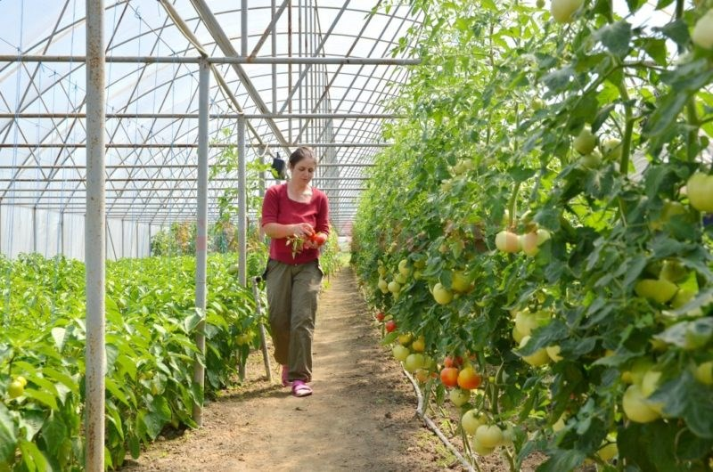
Legume în spații protejate
Beneficiari 14.271 la 20.07.2021
Suma alocată 153.730 lei (31.551 euro)
2210 euro/beneficiar
Plățile vor fi efectuate prin APIA începând cu data de 15.12.2021

Slide 7
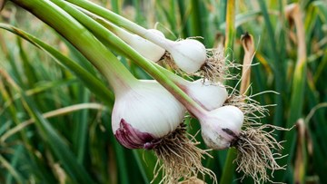
Ajutor de minimis pentru susținerea producței de usturoi - 2021
Beneficiari – 1016 fermieri înscriși
Buget alocat 15.000,000 mii lei (bugetul național)
Se acordă 3000 euro/ha. Dacă valoarea alocată este depășită, cuantumul se reduce proporțional
Valorificarea producției se facă până în 22.11.2021; depunerea documentelor justificative până pe 29.11.2021
Plățile vor fi efectuate în luna decembrie 2021 prin Direcțiile Agricole Județene

Slide 8
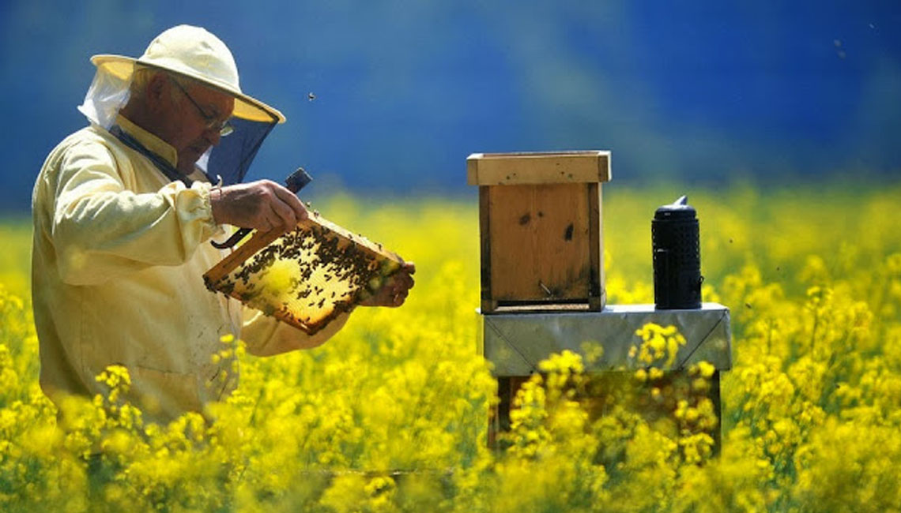
Ajutor de minimis în sectorul apicol
53,2 mil lei alocate în buget
23,7 lei/familia de albine
În avizare din septembrie 2021 (proiectul în original a plecat ieri către ultimul minister avizator – Ministerul Justiției)
Am redus termenul de depunere al documentelor la 5 zile - APIA

Slide 9
Stadiul eleborării Planului Național Strategic (PNS)
Green Deal – F2F & Biodiversitate
Reformă majoră din perspectiva eligibilității (conformitatea plăților performanța utilizării fondurilor
Criza Covid 19
Intârzieri substanțiale în negocieri
iunie 2018 – propunerea pachetului legislativ PAC de către COM
octombrie 2020 – abordarea generală Consiliul UE
iunie 2021 – agreerea politică (trialog)

Slide 10
Stadiul eleborării Planului Național Strategic (PNS)
Regulamentele de bază care reglementează cadrul legal al PNS – 10 decembrie 2021
SM elaborează PNS
COM dezvoltă aplicația IT în care trebuie elaborat și transmis PNS-ul
MADR - consultari cu mediul asociativ(noiembrie)
- 12 grupuri de lucru(160 entitati)
- 17 întâlniri cu grupurile de lucru

Slide 11


Stadiul eleborării Planului Național Strategic (PNS)
Noua Politică Agricolă Comună – 365 mld Euro
PNS România 2021-2027 – 21.65 mld Euro
13,6 mld Euro - Pilonul I (plăți directe)
363,5 mil Euro alocate măsurilor de piață - intervenții sectoriale;
6,9 mld Euro alocate pentru dezvoltare rurală, la care se adaugă facilitatea Next Generation în valoare de cca 700 mil. Euro.
PNS 2021 – 2022 – 6,2 mld E (3,258 mld Euro – măsuri de dezvoltare rurală lansate în 2021)

Slide 12
Buget Plan Național Strategic (PNS) 2023-2027
Buget total: 15,90 mld. euro (15.896.653.379 euro):
Buget plăți directe FEGA: 9,98 mld. euro (9.982.627.625 euro);
Buget intervenții sectoriale FEGA: cca. 0,26 mld. euro (259.628.150 euro);
Buget dezvoltare rurală: alocare publică 5,65 mld. euro (5.654.397.604 euro), din care 4,83 mld. euro (4.835.249.460 euro) FEADR.

Slide 13
Alocări financiare propuse în cadrul PNS (I) – FEGA Pilon I
Distribuire alocare plăți directe | TOTAL 2023-2027 - EURO | Procent
Plata de bază (SAPS) | 4.691.834.984 | 47%
Ecoscheme | 2.495.656.906 | 25%
Plăți redistributive | 998.262.763 | 10%
Plăți cuplate | 1.497.394.144 | 15%
Plăți tineri fermieri | 100.000.000 | 1%
Transfer către Pilonul 2 (pentru finanțare instalare tineri fermieri) | 199.478.829 | 2%
Total | 9.982.627.625 | 100%
Intervenții sectoriale | TOTAL 2023-2027 - EURO
Intervenții sectoriale - SECTORUL VITIVINICOL | 229.220.000
Intervenții sectoriale - SECTORUL APICOL | 30.408.150
Intervenții sectoriale – SECOTRUL LEGUME FRUCTE: Pentru acordarea de ajutor financiar organizațiilor de producători și altor forme asociative pentru comercializare din sectorul fructelor și legumelor alocarea financiară UE va fi stabilită proporțional cu valoarea producției comercializate de organizații și va fi egală cu cuantumul contribuțiilor financiare ale membrilor/organizațiilor de producători/asociațiilor. I

Slide 14
Alocări financiare propuse în cadrul PNS (II) – FEADR Pilon II
Distribuire alocare la nivel de obiectiv | Alocări FEADR obligatorii conform propunere regulament | TOTAL PUBLIC 2023-2027 - EURO | Alocare FEADR conform propunerii de buget PNS
Mediu și climă, respectiv bunăstarea animalelor | 35% | 2.084.184.216 | 36,64%
LEADER | 5% | 578.852.878 | 10,18%
Asistență tehnică | 4% | 193.409.978 | 4,00%
Restul intervențiilor * |  | 2.797.950.532 | 49,18%
TOTAL |  | 5.654.397.604 | 100,00%
* Nu include alocarea financiară aferentă instalării tinerilor fermieri transferată din Pilonul I în Pilonul II

Slide 15
Submăsura | Alocare publică PNDR 2014-2020 | Alocare publică 2021-2027 | Alocare publică tranziție 2021-2022 | Alocare publică PNS 2023-2027
Submăsura 4.1 "Investiţii în exploataţii agricole și pomicole" | 1.176.559.408 | 1.611.448.472 | 882.700.000 | 728.748.472
Submăsura 4.2 "Sprijin pentru investiţii în procesarea/marketingul produselor agricole și pomicole" | 529.777.605 | 450.000.000 | 150.000.000 | 300.000.000
Submăsura 4.3 "Investiţii pentru dezvoltarea, modernizarea sau adaptarea infrastructurii agricole şi silvice - IRIGAȚII" | 440.978.719 | 400.000.000 | 0 | 400.000.000
Submăsura 4.3 "Investiţii pentru dezvoltarea, modernizarea sau adaptarea infrastructurii agricole şi silvice - infrastructura de acces agricolă" | 133.298.233 | 100.660.000 | 100.660.000 | 0
Submăsura 6.1 "Sprijin pentru instalarea tinerilor fermieri" | 476.754.112 | 350.000.000 | 100.000.000 | 250.000.000
Submăsura 6.2 "Sprijin pentru înfiinţarea de activităţi neagricole în zone rurale" | 111.583.304 | 50.000.000 | 50.000.000 | Finanțată în cadrul LEADER
Submăsura 6.3 "Sprijin pentru dezvoltarea fermelor mici" | 251.471.271 | 87.000.000 | 87.000.000 | Nu mai există prevedere legală în cadrul Reg
Submăsura 6.4 "Investiţii în crearea și dezvoltarea de activități neagricole" | 166.503.969 | 300.000.000 | 100.000.000 | 200.000.000

Slide 16
Submăsura | Alocare publică PNDR 2014-2020 | Alocare publică 2021-2027 | Alocare publică tranziție 2021-2022 | Alocare publică PNS 2023-2027
Măsura 7 - Investiții în infrastructura de bază și patrimoniu cultural | 1.305.958.145 | 500.000.000 | 0 | 500.000.000
Submăsura 9.1 "Înființarea grupurilor de producători" | 20.037.124 | 20.000.000 | 5.000.000 | 15.000.000
Submăsura 16.1 "Sprijin pentru înființarea și funcționarera grupurilor operaționale (GO), pentru dezvoltarea de proiecte pilot, noi produse" | 12.542.761 | 40.000.000 | 0 | 40.000.000
Submăsura 16.4 "Sprijin pentru cooperarea orizontală și verticală între actorii din lanțul de aprovizionare" | 18.814.142 | 50.000.000 | 50.000.000 | Finanțată în cadrul LEADER
Submăsura 17.1 "Prime de asigurare a culturilor, a animalelor și a plantelor" | 23.699.076 | 70.000.000 | 20.000.000 | 50.000.000
Măsura 19 "LEADER” | 637.631.874 | 706.852.878 | 128.000.000 | 578.852.878
TOTAL | 5.305.609.742 | 4.735.961.350 | 1.673.360.000 | 3.062.601.350

Slide 17
Submăsura | Alocare publică PNDR 2014-2020 | Alocare publică 2021-2027 | Alocare publică tranziție 2021-2022 | Alocare publică PNS 2023-2027
Submăsura 8.1 "Împădurirea şi crearea de suprafeţe împădurite" | 46.786.653 | 28.000.000 | 0 | 28.000.000
Măsura 10 "Agromediu și climă" | 835.317.262 | 833.492.700 | 288.760.000 | 544.732.700
Măsura 11 "Agricultură ecologică" | 247.038.159 | 458.800.000 | 232.280.000 | 226.520.000
Măsura 13 "Plăți pentru zone care se confruntă cu constrângeri naturale sau alte constrângeri specifice" | 1.522.717.575 | 1.667.481.777 | 660.120.000 | 1.007.361.777
Măsura 14 "Bunăstarea animalelor" | 792.480.077 | 1.009.850.628 | 273.600.000 | 736.250.628
Submăsura 15.1 "Plăți pentru angajamentele în materie de silvomediu și climă" | 90.147.754 | 45.000.000 | 0 | 45.000.000
TOTAL | 3.534.487.480 | 4.042.625.105 | 1.454.760.000 | 2.587.865.105

Slide 18

Vă mulțumesc!

